Slide 1
0
1
2
3
дз
МОДУЛЬ 4
Ключові правила розробки презентацій

Slide 2
Розробка презентації включає в себе наповнення та дизайн
1
2
Як робити презентацію зрозумілою
Як робити презентацію красивою

Slide 3
1
2
Як робити презентацію зрозумілою
Як робити презентацію красивою

Slide 4
Розробка презентації складається з кількох послідовних етапів
1
2
3
4
5
Для чого?
Як будете використовувати
Структура (презентації + слайдів)
Контент
Дизайн

Slide 5
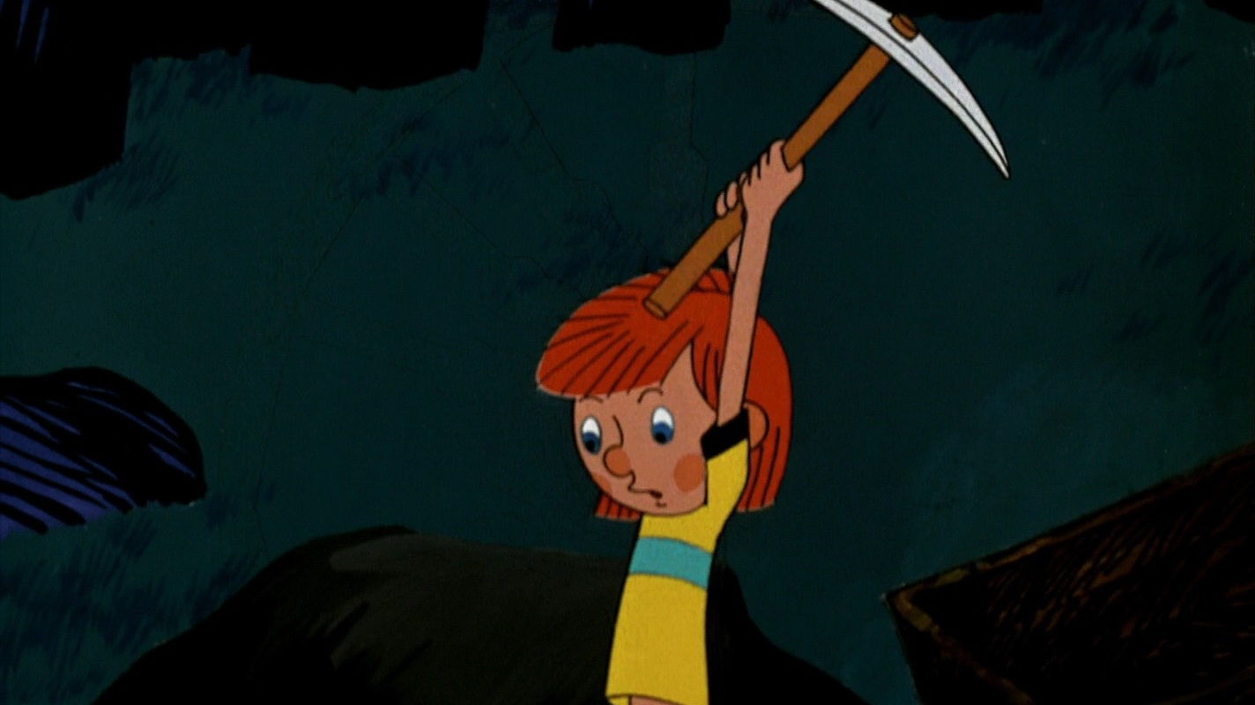
1. Для чого

Slide 6
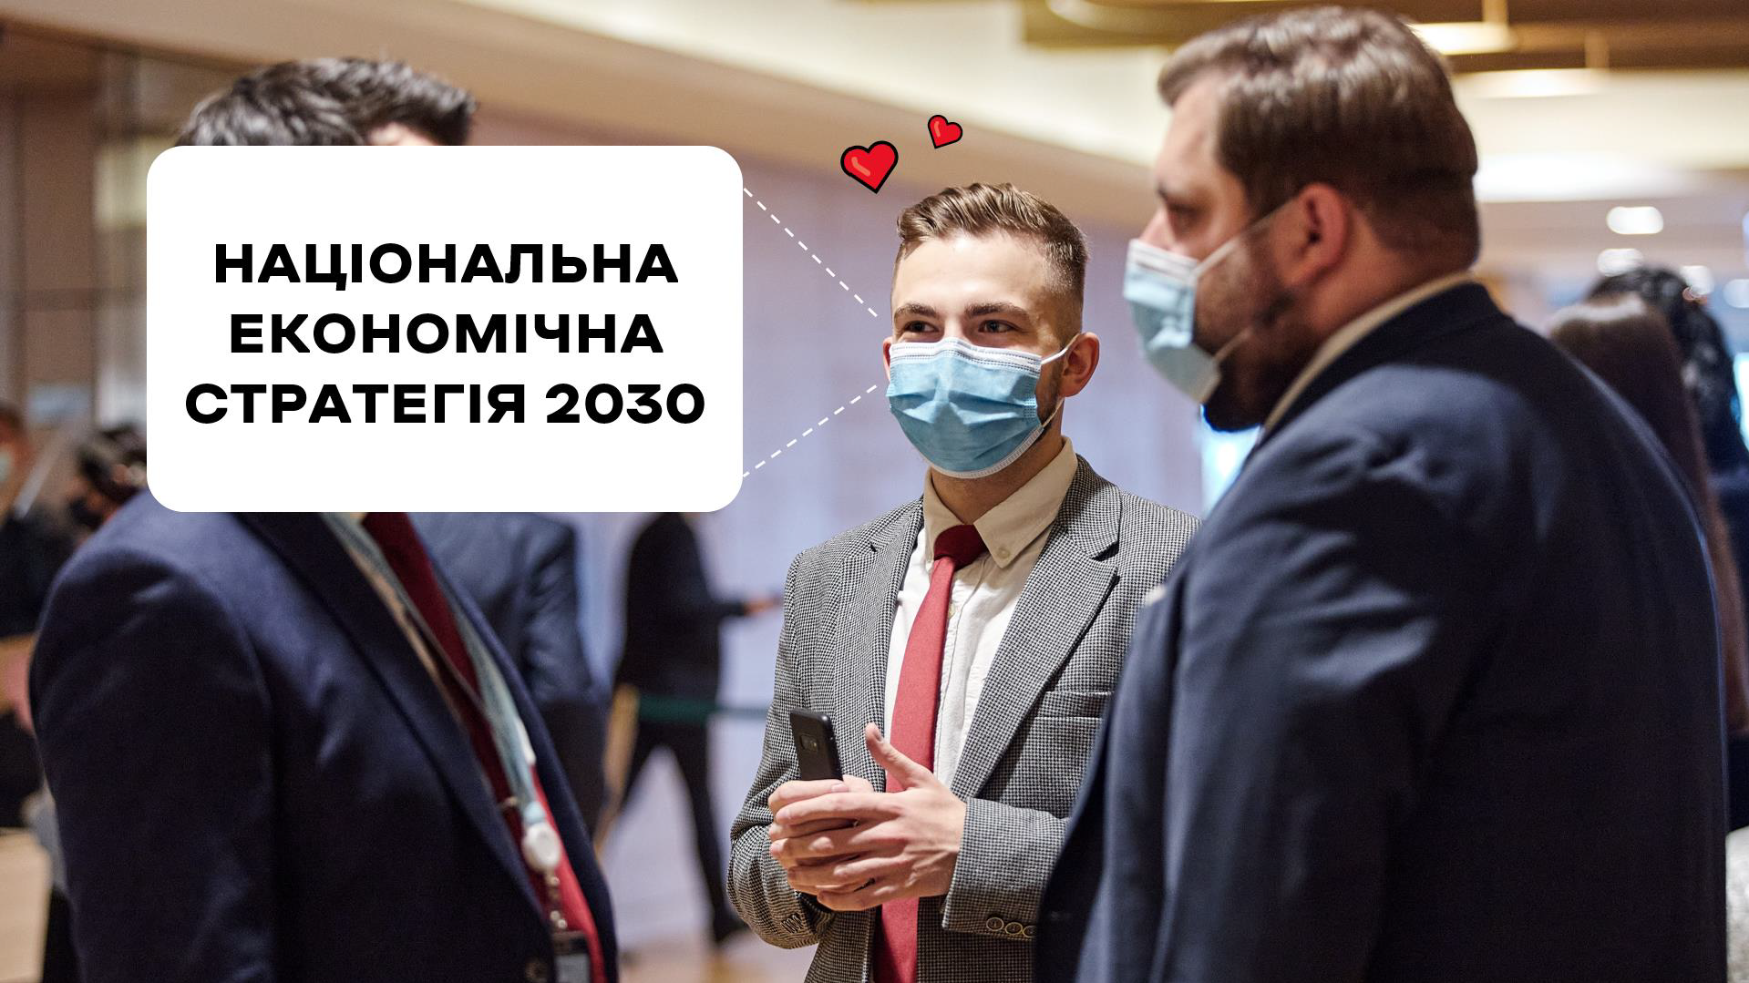
2. Як будете використовувати
Щоб була на фоні

Slide 7
2. Як будете використовувати
Щоб допомагала пояснювати

Slide 8
2. Як будете використовувати
Щоб самостійно пояснювала

Slide 9
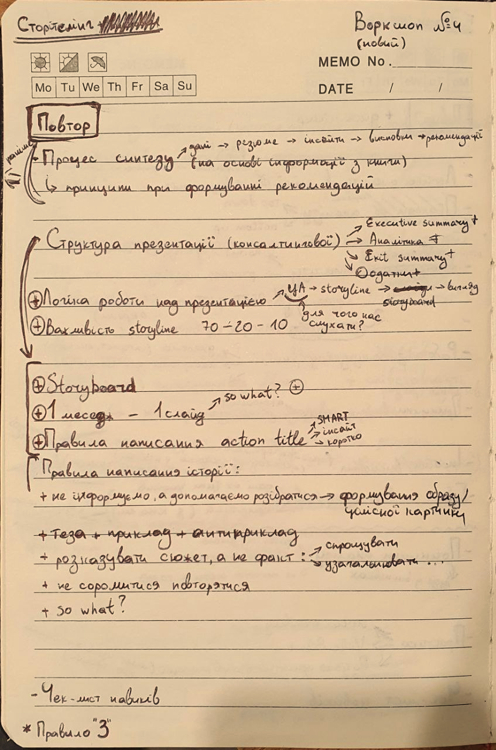
3. Спочатку ви прописуєте сторілайн просто на листочку
Сторілайн потрібен для того, щоб розуміти, яку інформацію потрібно зібрати

Slide 10
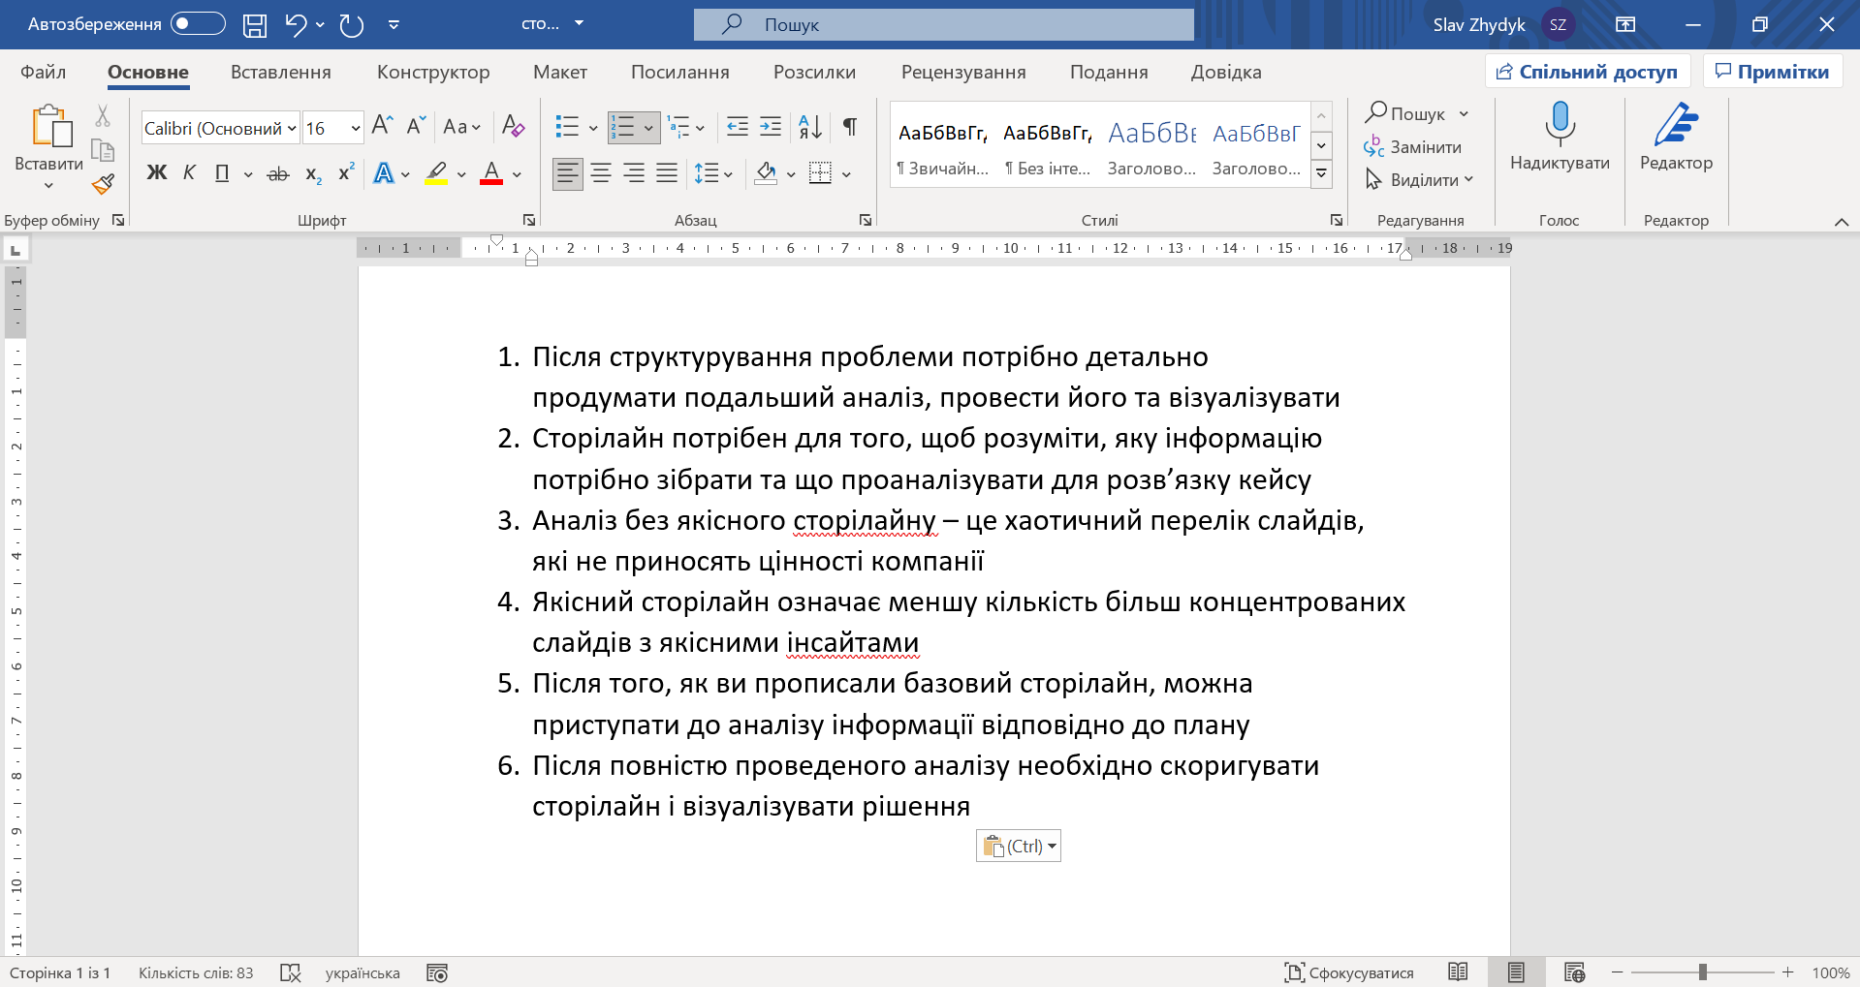
3. Потім ви трансформуєте сторілайн у сформульовані заголовки

Slide 11
3. Потім до цих заголовків робите story board

Slide 12
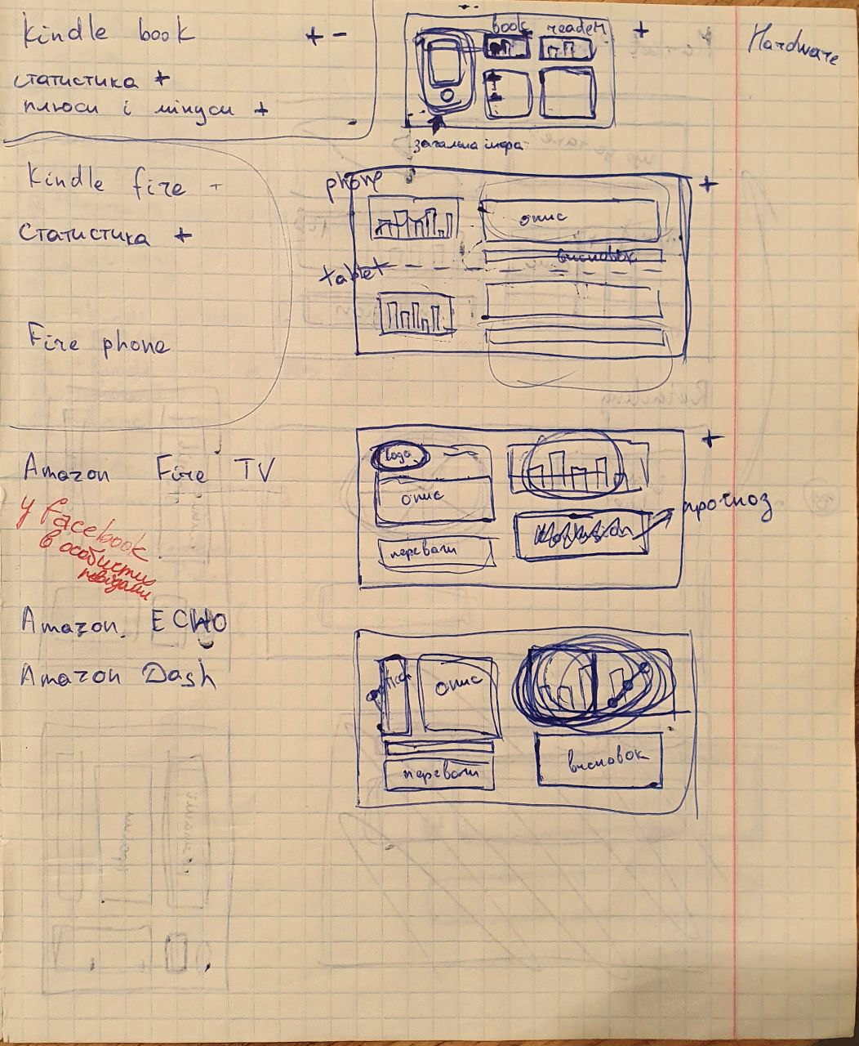
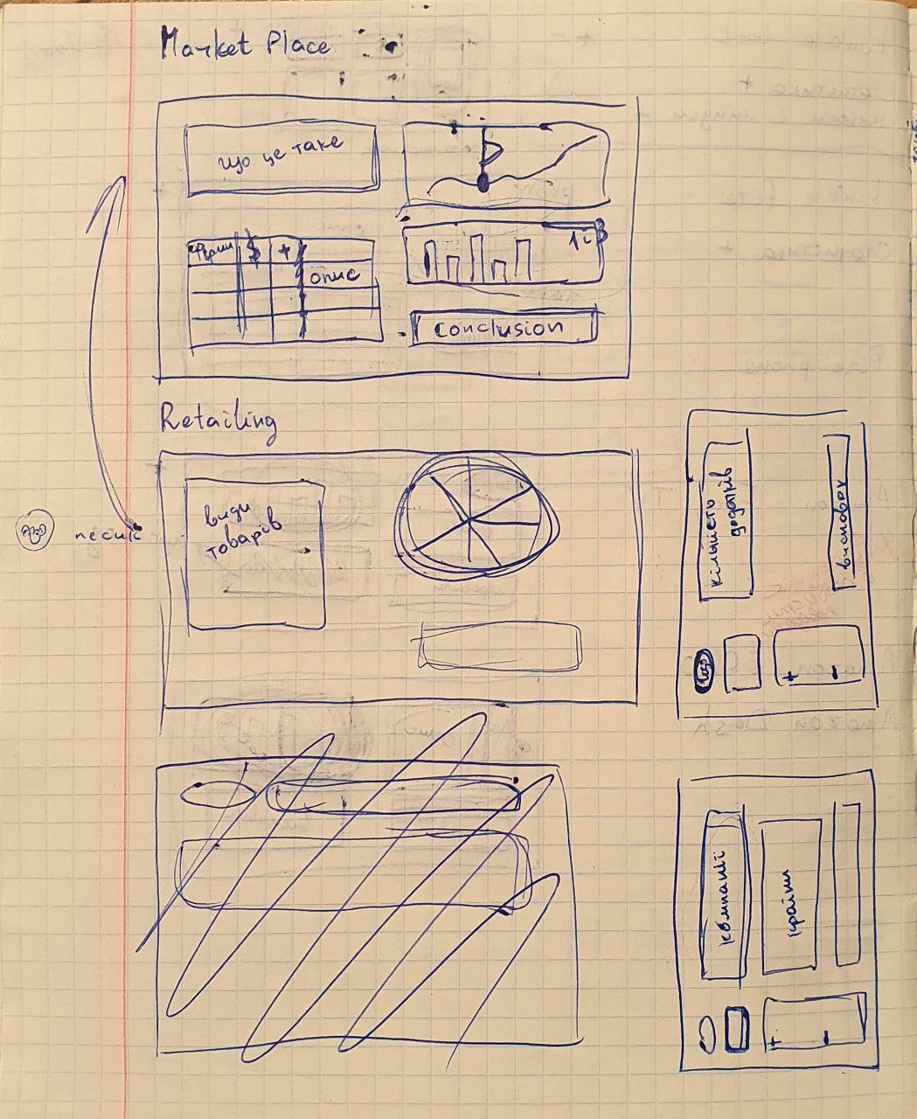
3. Story board можна намалювати прямо на листочку

Slide 13
4. Ви повинні прописувати весь контент не для себе, а для того, хто буде читати презентацію
Якщо ви зрозуміли наполовину…
…то інші зовсім не зрозуміють

Slide 14
Слайди повинні відповідати кільком правилам
1
Один слайд – один меседж
2
Кожен слайд повинен мати action title і давати відповідь на питання “so what”
3
Кожен слайд на крок наближає до загального меседжу. Слайди заради слайдів нікому не потрібні

Slide 15
Слайд з багатьма меседжами
1

Slide 16
Слайд з одним меседжем
1

Slide 17
Слайд з одним меседжем
1

Slide 18
Кожен слайд має містити action title, прочитавши який повинна бути зрозуміла суть слайду
Поганий AT
Хороший AT
Ємність
Коментує частину слайду
Узагальнює все сказане на слайді
Лаконічність
Більше 2 рядків
1-2 рядки
Інформативність
Є дві причини виходу на ринок ХХ
Розмір ринку кормів для домашніх тварин
Ріст ринку та сприятливе конкурентне середовище – ключові причини виходу на ринок ХХ
Ринок кормів щорічно росте на 15% через збільшення кількості домашніх улюбленців у населення

Slide 19
2

Slide 20
Компанії Amazon потрібно сфокусуватися на розвитку її ключових напрямків і закрити неприбуткові
2
Fire Phone, Amazon Dash, Delivery optimization – напрямки, які є збитковими і потребують закриття

Slide 21
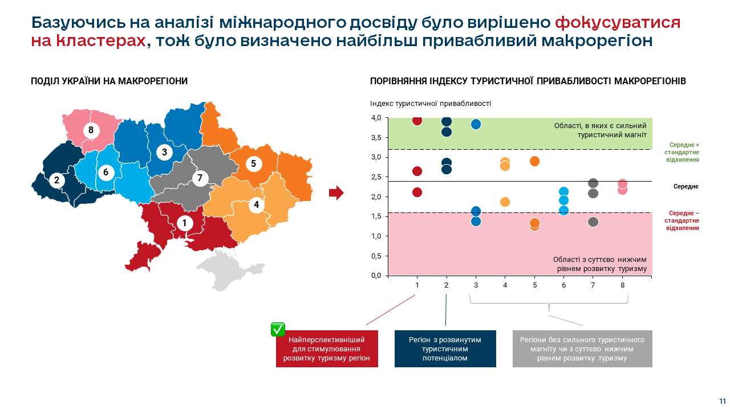
Послідовно всі слайди повинні складатися в єдину історію
1
2
3
4
5
6
ПЛАВНА ТА
ПОСЛІДОВНА
ІСТОРІЯ

Slide 22
Правильна презентація дозволяє не нагружати читача, а допомагати йому розібратися в темі

Slide 23
Щоб людина змогла розібратися в нашій ідеї, вона повинна побачити в голові щось схоже на художній фільм

Slide 24
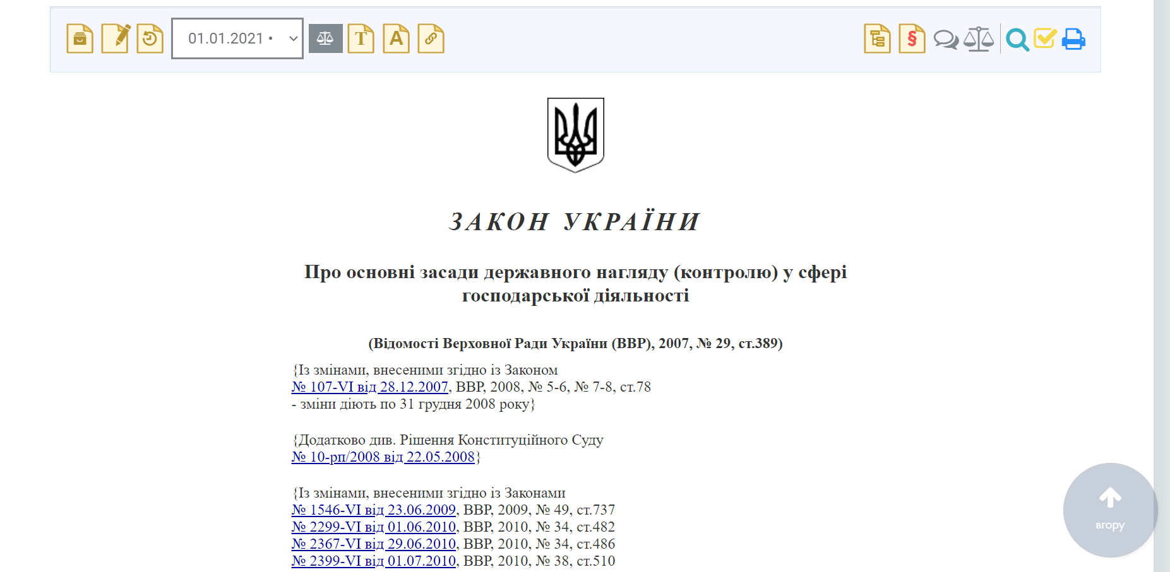
Клікайте

Slide 25
Стаття 1. Визначення термінів
У цьому Законі нижчезазначені терміни вживаються в такому значенні:
державний нагляд (контроль) - діяльність уповноважених законом центральних органів виконавчої влади, їх територіальних органів, державних колегіальних органів, органів виконавчої влади Автономної Республіки Крим, місцевих державних адміністрацій, органів місцевого самоврядування (далі - органи державного нагляду (контролю)) в межах повноважень, передбачених законом, щодо виявлення та запобігання порушенням вимог законодавства суб'єктами господарювання та забезпечення інтересів суспільства, зокрема належної якості продукції, робіт та послуг, допустимого рівня небезпеки для населення, навколишнього природного середовища;
{Абзац другий статті 1 із змінами, внесеними згідно із Законами № 2399-VI від 01.07.2010, № 3530-VI від 16.06.2011, № 3610-VI від 07.07.2011, № 1600-VII від 22.07.2014, № 1726-VIII від 03.11.2016}
заходи державного нагляду (контролю) - планові та позапланові заходи, які здійснюються у формі перевірок, ревізій, оглядів, обстежень та в інших формах, визначених законом;
{Абзац третій статті 1 із змінами, внесеними згідно із Законом № 1726-VIII від 03.11.2016}
інтегрована автоматизована система державного нагляду (контролю) - єдина автоматизована система збирання, накопичення та систематизації інформації про заходи державного нагляду (контролю), призначена для узагальнення та оприлюднення інформації про заходи державного нагляду (контролю), координації роботи органів державного нагляду (контролю) щодо здійснення комплексних заходів державного нагляду (контролю), моніторингу ефективності та законності здійснення заходів державного нагляду (контролю).
{Статтю 1 доповнено новим абзацом згідно із Законом № 1726-VIII від 03.11.2016}
прийнятний ризик - соціально, економічно, технічно і політично обґрунтований ризик, який не перевищує гранично допустимого рівня;
ризик - ймовірність виникнення негативних наслідків від провадження господарської діяльності та можливий розмір втрат від них, що вимірюється у кількісних та якісних показниках;
{Абзац шостий статті 1 в редакції Закону № 1726-VIII від 03.11.2016}
спосіб здійснення державного нагляду (контролю) - процедура здійснення державного нагляду (контролю), визначена законом;
{Зміни до абзацу частини першої статті 1 див. в Законі № 5026-VI від 22.06.2012}
треті особи - юридичні та фізичні особи (адвокати, аудитори, громадські об’єднання в особі їх уповноважених представників та інші), які залучаються суб'єктами господарювання або органами державного нагляду (контролю) в ході здійснення заходів державного нагляду (контролю).
{Абзац восьмий статті 1 із змінами, внесеними згідно із Законом № 1726-VIII від 03.11.2016}
Стаття 2. Сфера дії цього Закону
Дія цього Закону поширюється на відносини, пов'язані зі здійсненням державного нагляду (контролю) у сфері господарської діяльності.
Дія цього Закону не поширюється на відносини, що виникають під час здійснення заходів валютного нагляду, податкового контролю, митного контролю, державного експортного контролю (крім здійснення державного нагляду (контролю) за дотриманням суб’єктами космічної діяльності України приватної форми власності законодавства про космічну діяльність в Україні), контролю за дотриманням бюджетного законодавства, державного нагляду на ринках фінансових послуг, державного контролю за дотриманням законодавства про захист економічної конкуренції, державного нагляду (контролю) в галузі телебачення і радіомовлення, державного нагляду (контролю) за дотриманням суб’єктами господарювання, що провадять діяльність у сферах енергетики та комунальних послуг, законодавства у сферах енергетики та комунальних послуг, державного ринкового нагляду та контролю нехарчової продукції, державного нагляду за дотриманням вимог безпеки використання ядерної енергії.
{Частина друга статті 2 в редакції Закону № 107-VI від 28.12.2007 - зміну визнано неконституційною згідно з Рішенням Конституційного Суду № 10-рп/2008 від 22.05.2008; із змінами, внесеними згідно із Законом № 1546-VI від 23.06.2009; в редакції Закону № 2299-VI від 01.06.2010; із змінами, внесеними згідно із Законами № 2367-VI від 29.06.2010, № 2467-VI від 08.07.2010, № 2756-VI від 02.12.2010, № 3437-VI від 31.05.2011, Кодексом № 3393-VI від 19.05.2011, Законами № 4652-VI від 13.04.2012, № 5502-VI від 20.11.2012, № 406-VII від 04.07.2013, № 1194-VII від 09.04.2014; в редакції Закону № 1600-VII від 22.07.2014; із змінами, внесеними згідно із Законами № 71-VIII від 28.12.2014, № 77-VIII від 28.12.2014, № 320-VIII від 09.04.2015, № 1540-VIII від 22.09.2016; в редакції Закону № 1726-VIII від 03.11.2016; із змінами, внесеними згідно із Законами № 79-IX від 12.09.2019, № 143-IX від 02.10.2019, № 367-IX від 12.12.2019, № 394-IX від 19.12.2019, № 440-IX від 14.01.2020, № 613-IX від 19.05.2020}
Контроль за додержанням організаторами азартних ігор вимог Закону України "Про державне регулювання діяльності щодо організації та проведення азартних ігор" та ліцензійних умов здійснюється у встановленому цим Законом порядку з урахуванням особливостей, визначених Законом України "Про державне регулювання діяльності щодо організації та проведення азартних ігор".
{Статтю 2 доповнено новою частиною згідно із Законом № 768-IX від 14.07.2020}
Контроль за додержанням ліцензіатами вимог ліцензійних умов здійснюється органами ліцензування у встановленому цим Законом порядку з урахуванням особливостей, визначених Законом України "Про ліцензування видів господарської діяльності".
{Статтю 2 доповнено частиною згідно із Законом № 222-VIII від 02.03.2015}
Заходи контролю здійснюються органами державного архітектурно-будівельного контролю (нагляду), державного нагляду та контролю за додержанням законодавства про працю та зайнятість населення, державного контролю за додержанням законодавства у сфері моніторингу, звітності та верифікації викидів парникових газів у встановленому цим Законом порядку з урахуванням особливостей, визначених законами у відповідних сферах та міжнародними договорами, зокрема державного нагляду (контролю) в галузі цивільної авіації - з урахуванням особливостей, встановлених Повітряним кодексом України, нормативно-правовими актами, прийнятими на його виконання (Авіаційними правилами України), та міжнародними договорами у сфері цивільної авіації.
{Статтю 2 доповнено частиною згідно із Законом № 1726-VIII від 03.11.2016; із змінами, внесеними згідно із Законами № 79-IX від 12.09.2019, № 377-IX від 12.12.2019, № 440-IX від 14.01.2020, № 613-IX від 19.05.2020}
Зазначені у частині четвертій цієї статті органи, що здійснюють державний нагляд (контроль) у встановленому цим Законом порядку з урахуванням особливостей, визначених законами у відповідних сферах та міжнародними договорами, зобов’язані забезпечити дотримання вимог статті 1, статті 3, частин першої, четвертої, шостої - восьмої, абзацу другого частини десятої, частин дванадцятої - чотирнадцятої статті 4, частини одинадцятої статті 4-1, частини третьої статті 6, частин першої - четвертої, шостої та десятої статті 7, статей 9, 10, 12, 19, 20, 21 цього Закону.
{Статтю 2 доповнено частиною згідно із Законом № 1726-VIII від 03.11.2016; в редакції Закону № 367-IX від 12.12.2019}
Центральний орган виконавчої влади, що реалізує державну політику у сфері безпечності та окремих показників якості харчових продуктів та у сфері ветеринарної медицини, його територіальні органи зобов’язані забезпечити дотримання з урахуванням особливостей, визначених Законом України "Про державний контроль за дотриманням законодавства про харчові продукти, корми, побічні продукти тваринного походження, здоров’я та благополуччя тварин", виключно вимог частин першої, четвертої, шостої - сьомої, абзацу другого частини десятої, частин дванадцятої - чотирнадцятої статті 4, частин першої (крім вимоги щодо отримання погодження центрального органу виконавчої влади, що реалізує державну політику у відповідній сфері державного нагляду (контролю), або відповідного державного колегіального органу на проведення позапланового заходу) та третьої статті 6, частин першої - четвертої, шостої, восьмої - десятої статті 7, частин першої та другої статті 12, статей 13-18, 20, 21 цього Закону.
{Статтю 2 доповнено частиною згідно із Законом № 2042-VIII від 18.05.2017; із змінами, внесеними згідно із Законом № 367-IX від 12.12.2019}
Моніторинг призначених органів з оцінки відповідності і визнаних незалежних організацій здійснюється у встановленому цим Законом порядку з урахуванням особливостей, визначених Законом України "Про технічні регламенти та оцінку відповідності".
{Статтю 2 доповнено частиною згідно із Законом № 2740-VIII від 06.06.2019}
Центральний орган виконавчої влади із забезпечення якості освіти та його територіальні органи зобов’язані забезпечити дотримання з урахуванням особливостей, визначених Законом України "Про освіту", виключно вимог статті 3, частин першої, третьої, четвертої, шостої - дванадцятої, чотирнадцятої статті 4, частини четвертої статті 5, частини третьої статті 6, абзацу одинадцятого частини шостої статті 7, частини першої, абзаців першого - дванадцятого, чотирнадцятого частини другої, частини третьої статті 8, частин першої, другої статті 9, абзаців першого - одинадцятого, чотирнадцятого - двадцятого частини першої статті 10, абзаців третього - п’ятого частини першої статті 11, частин першої та четвертої статті 12, статей 19-20 цього Закону.
{Статтю 2 доповнено частиною згідно із Законом № 463-IX від 16.01.2020}
Контроль за додержанням законодавства у сфері донорства крові та компонентів крові здійснюється у встановленому цим Законом порядку з урахуванням особливостей, визначених Законом України "Про безпеку та якість донорської крові та компонентів крові".
{Статтю 2 доповнено частиною десятою згідно із Законом № 931-IX від 30.09.2020 - вводиться в дію з 25.01.2021}
3
5
Клікайте
6
2
4
1

Slide 26
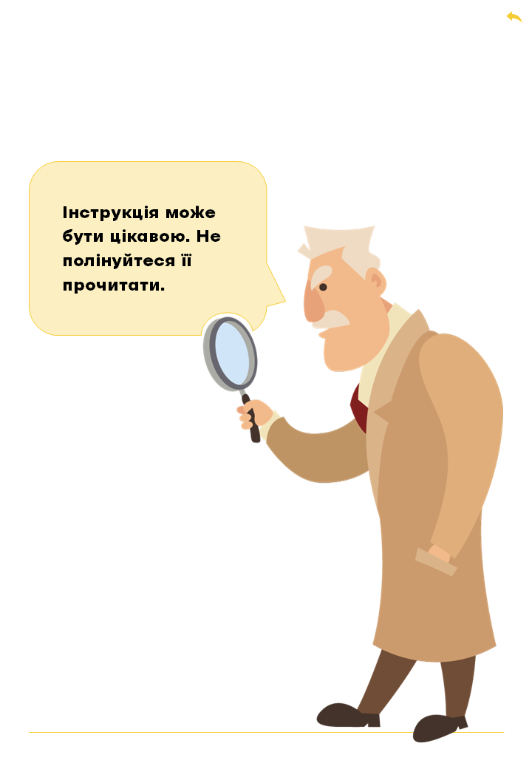
Клікайте

Slide 27
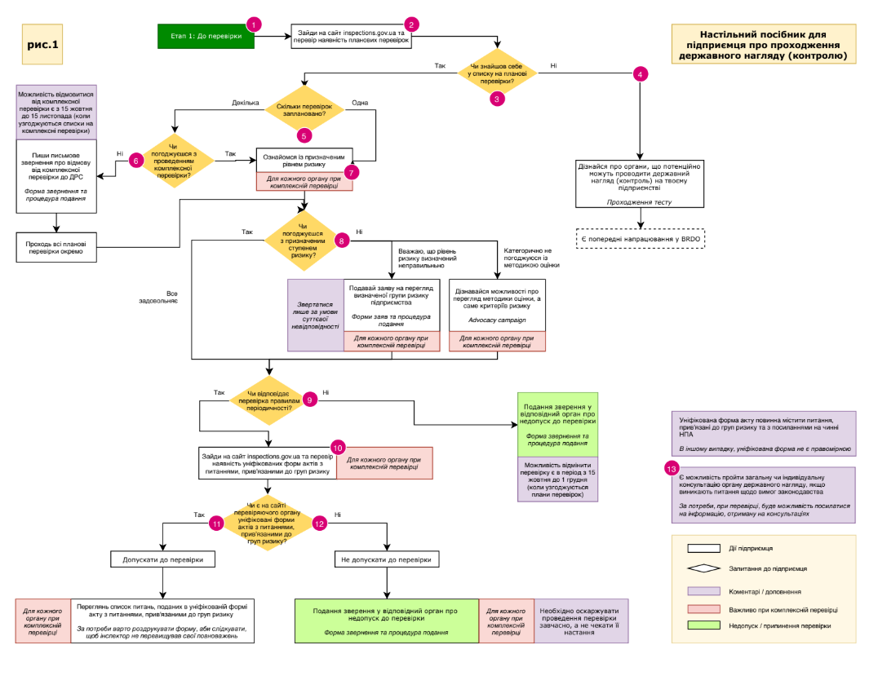

Slide 28
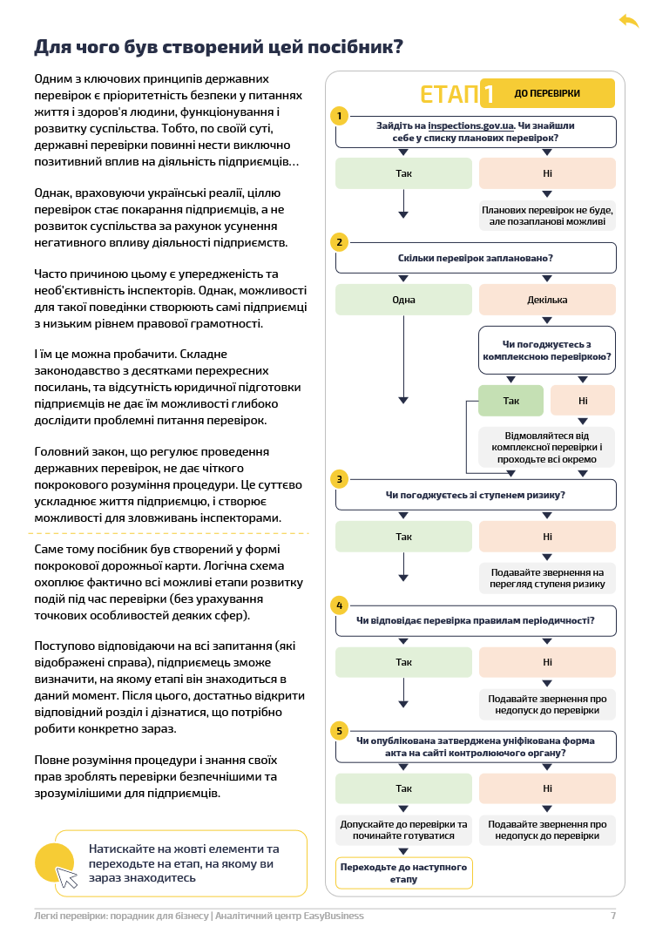
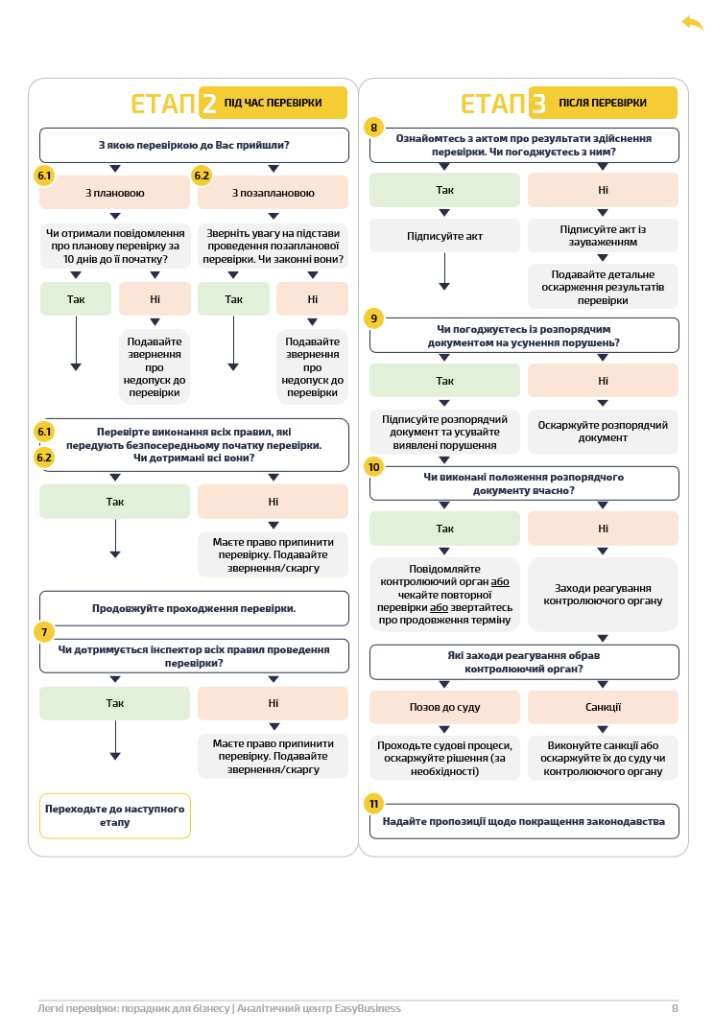
Клікайте

Slide 29
Стаття 1. Визначення термінів
У цьому Законі нижчезазначені терміни вживаються в такому значенні:
державний нагляд (контроль) - діяльність уповноважених законом центральних органів виконавчої влади, їх територіальних органів, державних колегіальних органів, органів виконавчої влади Автономної Республіки Крим, місцевих державних адміністрацій, органів місцевого самоврядування (далі - органи державного нагляду (контролю)) в межах повноважень, передбачених законом, щодо виявлення та запобігання порушенням вимог законодавства суб'єктами господарювання та забезпечення інтересів суспільства, зокрема належної якості продукції, робіт та послуг, допустимого рівня небезпеки для населення, навколишнього природного середовища;
{Абзац другий статті 1 із змінами, внесеними згідно із Законами № 2399-VI від 01.07.2010, № 3530-VI від 16.06.2011, № 3610-VI від 07.07.2011, № 1600-VII від 22.07.2014, № 1726-VIII від 03.11.2016}
заходи державного нагляду (контролю) - планові та позапланові заходи, які здійснюються у формі перевірок, ревізій, оглядів, обстежень та в інших формах, визначених законом;
{Абзац третій статті 1 із змінами, внесеними згідно із Законом № 1726-VIII від 03.11.2016}
інтегрована автоматизована система державного нагляду (контролю) - єдина автоматизована система збирання, накопичення та систематизації інформації про заходи державного нагляду (контролю), призначена для узагальнення та оприлюднення інформації про заходи державного нагляду (контролю), координації роботи органів державного нагляду (контролю) щодо здійснення комплексних заходів державного нагляду (контролю), моніторингу ефективності та законності здійснення заходів державного нагляду (контролю).
{Статтю 1 доповнено новим абзацом згідно із Законом № 1726-VIII від 03.11.2016}
прийнятний ризик - соціально, економічно, технічно і політично обґрунтований ризик, який не перевищує гранично допустимого рівня;
ризик - ймовірність виникнення негативних наслідків від провадження господарської діяльності та можливий розмір втрат від них, що вимірюється у кількісних та якісних показниках;
{Абзац шостий статті 1 в редакції Закону № 1726-VIII від 03.11.2016}
спосіб здійснення державного нагляду (контролю) - процедура здійснення державного нагляду (контролю), визначена законом;
{Зміни до абзацу частини першої статті 1 див. в Законі № 5026-VI від 22.06.2012}
треті особи - юридичні та фізичні особи (адвокати, аудитори, громадські об’єднання в особі їх уповноважених представників та інші), які залучаються суб'єктами господарювання або органами державного нагляду (контролю) в ході здійснення заходів державного нагляду (контролю).
{Абзац восьмий статті 1 із змінами, внесеними згідно із Законом № 1726-VIII від 03.11.2016}
Стаття 2. Сфера дії цього Закону
Дія цього Закону поширюється на відносини, пов'язані зі здійсненням державного нагляду (контролю) у сфері господарської діяльності.
Дія цього Закону не поширюється на відносини, що виникають під час здійснення заходів валютного нагляду, податкового контролю, митного контролю, державного експортного контролю (крім здійснення державного нагляду (контролю) за дотриманням суб’єктами космічної діяльності України приватної форми власності законодавства про космічну діяльність в Україні), контролю за дотриманням бюджетного законодавства, державного нагляду на ринках фінансових послуг, державного контролю за дотриманням законодавства про захист економічної конкуренції, державного нагляду (контролю) в галузі телебачення і радіомовлення, державного нагляду (контролю) за дотриманням суб’єктами господарювання, що провадять діяльність у сферах енергетики та комунальних послуг, законодавства у сферах енергетики та комунальних послуг, державного ринкового нагляду та контролю нехарчової продукції, державного нагляду за дотриманням вимог безпеки використання ядерної енергії.
{Частина друга статті 2 в редакції Закону № 107-VI від 28.12.2007 - зміну визнано неконституційною згідно з Рішенням Конституційного Суду № 10-рп/2008 від 22.05.2008; із змінами, внесеними згідно із Законом № 1546-VI від 23.06.2009; в редакції Закону № 2299-VI від 01.06.2010; із змінами, внесеними згідно із Законами № 2367-VI від 29.06.2010, № 2467-VI від 08.07.2010, № 2756-VI від 02.12.2010, № 3437-VI від 31.05.2011, Кодексом № 3393-VI від 19.05.2011, Законами № 4652-VI від 13.04.2012, № 5502-VI від 20.11.2012, № 406-VII від 04.07.2013, № 1194-VII від 09.04.2014; в редакції Закону № 1600-VII від 22.07.2014; із змінами, внесеними згідно із Законами № 71-VIII від 28.12.2014, № 77-VIII від 28.12.2014, № 320-VIII від 09.04.2015, № 1540-VIII від 22.09.2016; в редакції Закону № 1726-VIII від 03.11.2016; із змінами, внесеними згідно із Законами № 79-IX від 12.09.2019, № 143-IX від 02.10.2019, № 367-IX від 12.12.2019, № 394-IX від 19.12.2019, № 440-IX від 14.01.2020, № 613-IX від 19.05.2020}
Контроль за додержанням організаторами азартних ігор вимог Закону України "Про державне регулювання діяльності щодо організації та проведення азартних ігор" та ліцензійних умов здійснюється у встановленому цим Законом порядку з урахуванням особливостей, визначених Законом України "Про державне регулювання діяльності щодо організації та проведення азартних ігор".
{Статтю 2 доповнено новою частиною згідно із Законом № 768-IX від 14.07.2020}
Контроль за додержанням ліцензіатами вимог ліцензійних умов здійснюється органами ліцензування у встановленому цим Законом порядку з урахуванням особливостей, визначених Законом України "Про ліцензування видів господарської діяльності".
{Статтю 2 доповнено частиною згідно із Законом № 222-VIII від 02.03.2015}
Заходи контролю здійснюються органами державного архітектурно-будівельного контролю (нагляду), державного нагляду та контролю за додержанням законодавства про працю та зайнятість населення, державного контролю за додержанням законодавства у сфері моніторингу, звітності та верифікації викидів парникових газів у встановленому цим Законом порядку з урахуванням особливостей, визначених законами у відповідних сферах та міжнародними договорами, зокрема державного нагляду (контролю) в галузі цивільної авіації - з урахуванням особливостей, встановлених Повітряним кодексом України, нормативно-правовими актами, прийнятими на його виконання (Авіаційними правилами України), та міжнародними договорами у сфері цивільної авіації.
{Статтю 2 доповнено частиною згідно із Законом № 1726-VIII від 03.11.2016; із змінами, внесеними згідно із Законами № 79-IX від 12.09.2019, № 377-IX від 12.12.2019, № 440-IX від 14.01.2020, № 613-IX від 19.05.2020}
Зазначені у частині четвертій цієї статті органи, що здійснюють державний нагляд (контроль) у встановленому цим Законом порядку з урахуванням особливостей, визначених законами у відповідних сферах та міжнародними договорами, зобов’язані забезпечити дотримання вимог статті 1, статті 3, частин першої, четвертої, шостої - восьмої, абзацу другого частини десятої, частин дванадцятої - чотирнадцятої статті 4, частини одинадцятої статті 4-1, частини третьої статті 6, частин першої - четвертої, шостої та десятої статті 7, статей 9, 10, 12, 19, 20, 21 цього Закону.
{Статтю 2 доповнено частиною згідно із Законом № 1726-VIII від 03.11.2016; в редакції Закону № 367-IX від 12.12.2019}
Центральний орган виконавчої влади, що реалізує державну політику у сфері безпечності та окремих показників якості харчових продуктів та у сфері ветеринарної медицини, його територіальні органи зобов’язані забезпечити дотримання з урахуванням особливостей, визначених Законом України "Про державний контроль за дотриманням законодавства про харчові продукти, корми, побічні продукти тваринного походження, здоров’я та благополуччя тварин", виключно вимог частин першої, четвертої, шостої - сьомої, абзацу другого частини десятої, частин дванадцятої - чотирнадцятої статті 4, частин першої (крім вимоги щодо отримання погодження центрального органу виконавчої влади, що реалізує державну політику у відповідній сфері державного нагляду (контролю), або відповідного державного колегіального органу на проведення позапланового заходу) та третьої статті 6, частин першої - четвертої, шостої, восьмої - десятої статті 7, частин першої та другої статті 12, статей 13-18, 20, 21 цього Закону.
{Статтю 2 доповнено частиною згідно із Законом № 2042-VIII від 18.05.2017; із змінами, внесеними згідно із Законом № 367-IX від 12.12.2019}
Моніторинг призначених органів з оцінки відповідності і визнаних незалежних організацій здійснюється у встановленому цим Законом порядку з урахуванням особливостей, визначених Законом України "Про технічні регламенти та оцінку відповідності".
{Статтю 2 доповнено частиною згідно із Законом № 2740-VIII від 06.06.2019}
Центральний орган виконавчої влади із забезпечення якості освіти та його територіальні органи зобов’язані забезпечити дотримання з урахуванням особливостей, визначених Законом України "Про освіту", виключно вимог статті 3, частин першої, третьої, четвертої, шостої - дванадцятої, чотирнадцятої статті 4, частини четвертої статті 5, частини третьої статті 6, абзацу одинадцятого частини шостої статті 7, частини першої, абзаців першого - дванадцятого, чотирнадцятого частини другої, частини третьої статті 8, частин першої, другої статті 9, абзаців першого - одинадцятого, чотирнадцятого - двадцятого частини першої статті 10, абзаців третього - п’ятого частини першої статті 11, частин першої та четвертої статті 12, статей 19-20 цього Закону.
{Статтю 2 доповнено частиною згідно із Законом № 463-IX від 16.01.2020}
Контроль за додержанням законодавства у сфері донорства крові та компонентів крові здійснюється у встановленому цим Законом порядку з урахуванням особливостей, визначених Законом України "Про безпеку та якість донорської крові та компонентів крові".
{Статтю 2 доповнено частиною десятою згідно із Законом № 931-IX від 30.09.2020 - вводиться в дію з 25.01.2021}
3
1
2
5
3
6
4
2
5
4
1
6

Slide 30
До оптимізації процес складався з шести етапів, кожен з яких був напряму або не напряму пов’язаний з наступним. Перший напряму поєднувався з другим, однак для переходу на третій етап потрібно було залучити додаткових учасників у процес…
Після оптимізації процес скоротився до чотирьох етапів, кожен з яких був напряму пов’язаний з наступним. Перший напряму поєднувався з другим, який, у свою чергу, так само поєднувався з третім етапом процесу…
Так а де стало простіше?

Slide 31
4
1
2
5
6
3
До оптимізації процесу
Після оптимізації процесу
1
2
3
4

Slide 32
Не ок
Максимально ок
Высота 0,4-1,94 см
Ширина 32,5 см
Глубина 22,7 см
Масса 1,36 кг

Slide 33
1
2
Як робити презентацію зрозумілою
Як робити презентацію красивою

Slide 34
Після сторілайну, сторіборду і готового контенту можна переходити до дизайну презентації
5
Для чого?
Як будете використовувати
Структура (презентації + слайдів)
Контент
Дизайн

Slide 35
Які слайди робити не потрібно?

Slide 42
Як повинні виглядати слайди?

Slide 43
Наповненість слайдів залежить від того, як буде подаватися контент презентації
Презентація для великої аудиторії
Ключові тези / образи
Не працюють без пояснення
Фокус на спікері (презентація виключно фон)

Slide 44
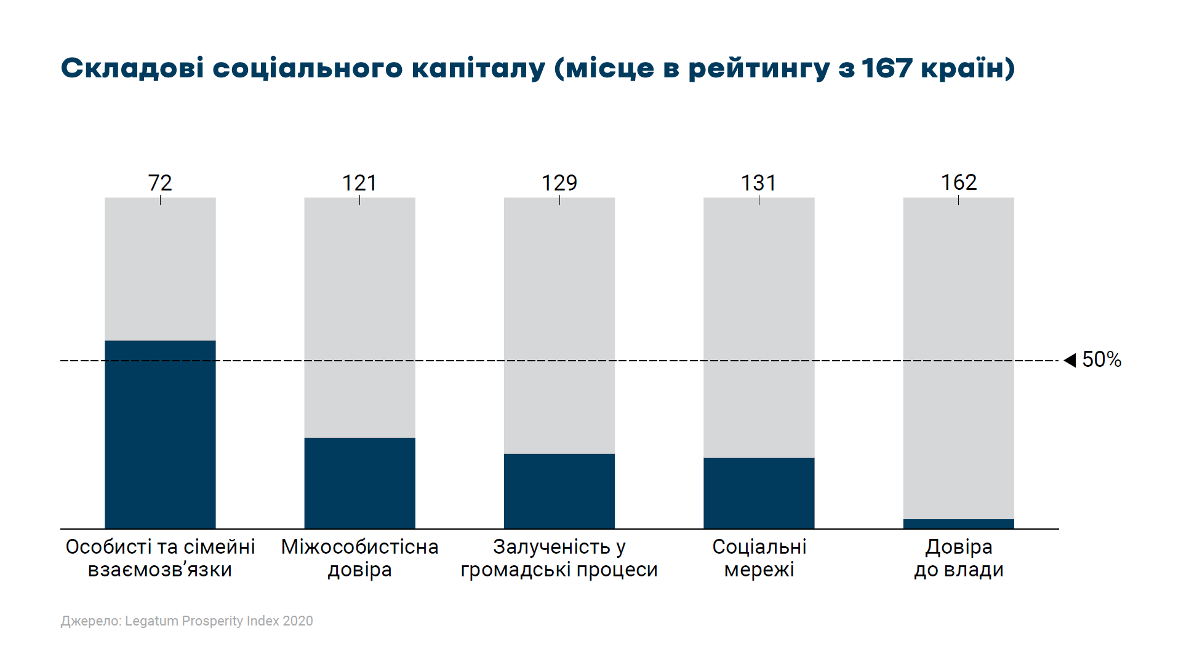
Презентація для великої аудиторії
Презентація для невеликої аудиторії / онлайну
Презентація для самостійного читання
Не підходить для кейс-чемпіонатів
Відео з виступу тут, а презентація тут

Slide 45
Наповненість слайдів залежить від того, як буде подаватися контент презентації
Презентація для невеликої аудиторії / онлайну
Тези + короткий опис
Працюють без пояснення
Фокус на презентації і спікері (спікер взаємодіє з презентацією)

Slide 46
Презентація для великої аудиторії
Презентація для невеликої аудиторії / онлайну
Презентація для самостійного читання
Підходить для кейс-чемпіонатів

Slide 47
Наповненість слайдів залежить від того, як буде подаватися контент презентації
Презентація для самостійного читання
Тези + повноцінні, детальні описи
Працюють без пояснення
Фокус виключно на презентації, адже спікера немає

Slide 48
Презентація для великої аудиторії
Презентація для невеликої аудиторії / онлайну
Презентація для самостійного читання
Підходить для кейс-чемпіонатів, але може бути забагато інформації
Посилання на презентацію тут

Slide 49
Принципи побудови слайдів

Slide 50
Без дотримання 5 ключових правил презентації ніколи не будуть виходити привабливими
1
Контраст
2
Вирівнювання
3
Повітря на слайді
композиція
4
Приближеність
5
Повторення

Slide 51
Головне на слайді повинно одразу кидатися в око; для цього застосовується контраст
Розмір
Колір
Форма

Slide 52
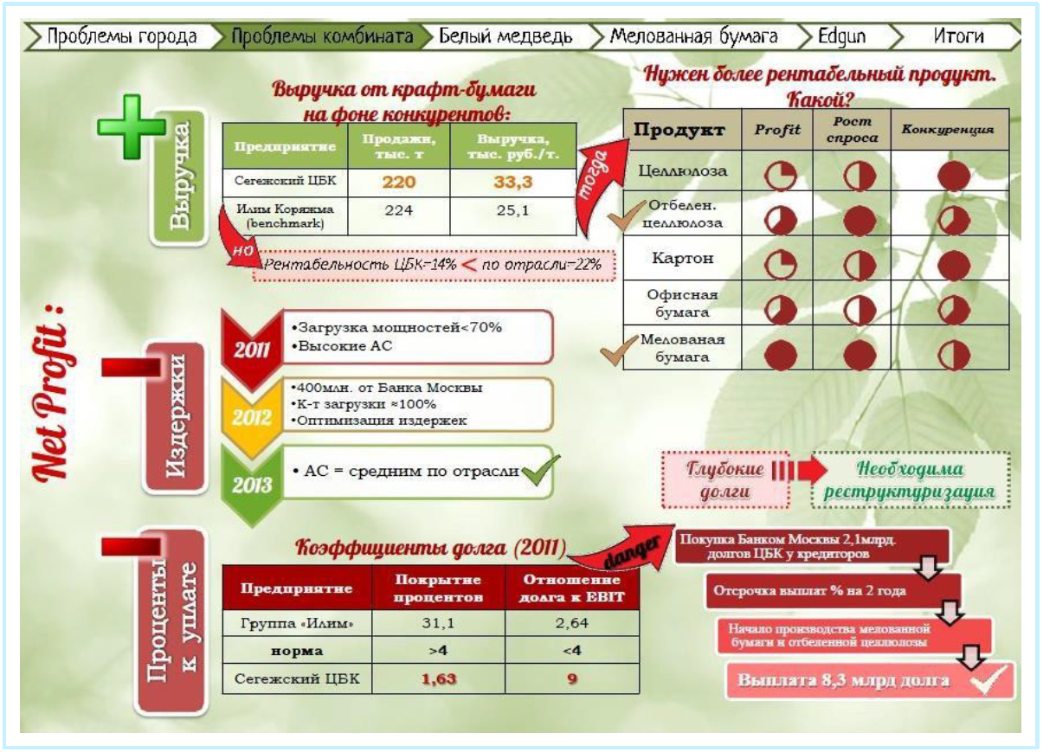
Куди дивитись?

Slide 54
це контраст
і це контраст

Slide 55
Всі елементи слайду повинні бути вирівняні відносно один одного
Не ок
Максимально ок
1
Контраст
1
Контраст
2
Вирівнювання
2
Вирівнювання
3
Повітря на слайді
3
Повітря на слайді

Slide 59
тут вирівняно
тут також
і ще тут
і тут
і тут
і тут
і тут вирівняно

Slide 60
Елементи на слайді повинні давати йому дихати, а не зажимати зі всіх сторін
Максимально ок
Не ок
1
Потрібно
1
Контраст
2
Залишати
2
Вирівнювання
3
Повітря
4
На
3
Повітря на слайді
5
Слайді

Slide 61
Якщо на слайді надто багато елементів, то дуже важко сприймати інформацію, важко виділити щось важливе. Такі слайди дуже складно сприймаються і часто просто ніхто не захоче в них розбиратися // Якщо на слайді надто багато елементів, то дуже важко сприймати інформацію, важко виділити щось важливе. Такі слайди дуже складно сприймаються і часто просто ніхто не захоче в них розбиратися // Якщо на слайді надто багато елементів, то дуже важко сприймати інформацію, важко виділити щось важливе. Такі слайди дуже складно сприймаються і часто просто ніхто не захоче в них розбиратися // Якщо на слайді надто багато елементів, то дуже важко сприймати інформацію, важко виділити щось важливе. Такі слайди дуже складно сприймаються і часто просто ніхто не захоче в них розбиратися // Якщо на слайді надто багато елементів, то дуже важко сприймати інформацію, важко виділити щось важливе. Такі слайди дуже складно сприймаються і часто просто ніхто не захоче в них розбиратися //
Якщо на слайді надто багато елементів, то дуже важко сприймати інформацію, важко виділити щось важливе. Такі слайди дуже складно сприймаються і часто просто ніхто не захоче в них розбиратися // Якщо на слайді надто багато елементів, то дуже важко сприймати інформацію, важко виділити щось важливе. Такі слайди дуже складно сприймаються і часто просто ніхто не захоче в них розбиратися………………………………………
Ще тут трохи тексту, бо ми забули згадати про дуже важливі факти. Сюди давайте ще дату презентації, щоб було точно все зрозуміло
Тут джерело і примітки на слайді, бо без них нікуди. І чуть нижче →
логотип

Slide 62
Якщо на слайді надто багато елементів, то дуже важко сприймати інформацію, важко виділити щось важливе. Такі слайди дуже складно сприймаються і часто просто ніхто не захоче в них розбиратися // Якщо на слайді надто багато елементів, то дуже важко сприймати інформацію, важко виділити щось важливе. Такі слайди дуже складно сприймаються і часто просто ніхто не захоче в них розбиратися // Якщо на слайді надто багато елементів, то дуже важко сприймати інформацію, важко виділити щось важливе. Такі слайди дуже складно сприймаються і часто просто ніхто не захоче в них розбиратися // Якщо на слайді надто багато елементів, то дуже важко сприймати інформацію, важко виділити щось важливе. Такі слайди дуже складно сприймаються і часто просто ніхто не захоче в них розбиратися // Якщо на слайді надто багато елементів, то дуже важко сприймати інформацію, важко виділити щось важливе. Такі слайди дуже складно сприймаються і часто просто ніхто не захоче в них розбиратися //
Якщо на слайді надто багато елементів, то дуже важко сприймати інформацію, важко виділити щось важливе. Такі слайди дуже складно сприймаються і часто просто ніхто не захоче в них розбиратися // Якщо на слайді надто багато елементів, то дуже важко сприймати інформацію, важко виділити щось важливе. Такі слайди дуже складно сприймаються і часто просто ніхто не захоче в них розбиратися ……………………………………..
Давайте
Ще тут трохи тексту, бо ми забули згадати про дуже важливі факти. Сюди давайте ще дату презентації, щоб було точно все зрозуміло
Тут джерело і примітки на слайді, бо без них нікуди. І чуть нижче →
логотип

Slide 63
Якщо на слайді надто багато елементів, то дуже важко сприймати інформацію, важко виділити щось важливе. Такі слайди дуже складно сприймаються і часто просто ніхто не захоче в них розбиратися // Якщо на слайді надто багато елементів, то дуже важко сприймати інформацію, важко виділити щось важливе. Такі слайди дуже складно сприймаються і часто просто ніхто не захоче в них розбиратися // Якщо на слайді надто багато елементів, то дуже важко сприймати інформацію, важко виділити щось важливе. Такі слайди дуже складно сприймаються і часто просто ніхто не захоче в них розбиратися // Якщо на слайді надто багато елементів, то дуже важко сприймати інформацію, важко виділити щось важливе. Такі слайди дуже складно сприймаються і часто просто ніхто не захоче в них розбиратися // Якщо на слайді надто багато елементів, то дуже важко сприймати інформацію, важко виділити щось важливе. Такі слайди дуже складно сприймаються і часто просто ніхто не захоче в них розбиратися //
Якщо на слайді надто багато елементів, то дуже важко сприймати інформацію, важко виділити щось важливе. Такі слайди дуже складно сприймаються і часто просто ніхто не захоче в них розбиратися // Якщо на слайді надто багато елементів, то дуже важко сприймати інформацію, важко виділити щось важливе. Такі слайди дуже складно сприймаються і часто просто ніхто не захоче в них розбиратися ……………………………………..
Давайте слайдам
Ще тут трохи тексту, бо ми забули згадати про дуже важливі факти. Сюди давайте ще дату презентації, щоб було точно все зрозуміло
Тут джерело і примітки на слайді, бо без них нікуди. І чуть нижче →
логотип

Slide 64
Якщо на слайді надто багато елементів, то дуже важко сприймати інформацію, важко виділити щось важливе. Такі слайди дуже складно сприймаються і часто просто ніхто не захоче в них розбиратися // Якщо на слайді надто багато елементів, то дуже важко сприймати інформацію, важко виділити щось важливе. Такі слайди дуже складно сприймаються і часто просто ніхто не захоче в них розбиратися // Якщо на слайді надто багато елементів, то дуже важко сприймати інформацію, важко виділити щось важливе. Такі слайди дуже складно сприймаються і часто просто ніхто не захоче в них розбиратися // Якщо на слайді надто багато елементів, то дуже важко сприймати інформацію, важко виділити щось важливе. Такі слайди дуже складно сприймаються і часто просто ніхто не захоче в них розбиратися // Якщо на слайді надто багато елементів, то дуже важко сприймати інформацію, важко виділити щось важливе. Такі слайди дуже складно сприймаються і часто просто ніхто не захоче в них розбиратися //
Якщо на слайді надто багато елементів, то дуже важко сприймати інформацію, важко виділити щось важливе. Такі слайди дуже складно сприймаються і часто просто ніхто не захоче в них розбиратися // Якщо на слайді надто багато елементів, то дуже важко сприймати інформацію, важко виділити щось важливе. Такі слайди дуже складно сприймаються і часто просто ніхто не захоче в них розбиратися
Давайте слайдам дихати

Slide 65
Тут нема
чим дихати

Slide 66
тут є чим дихати

Slide 67
тут повітря менше, але воно є

Slide 68
Елементи, які близькі за змістом, повинні знаходитися поруч на слайді
Не ок
Максимально ок
ГРУПА 1
1
Група 1: пункт 1
1
Пункт 1
2
Група 1: пункт 2
2
Пункт 2
3
Група 2: пункт 1
ГРУПА 2
4
Група 2: пункт 2
3
Пункт 1
5
Група 2: пункт 3
4
Пункт 2
5
Пункт 3

Slide 69
У регіоні є ряд проблем, які впливають на освоєння туристичного потенціалу, чи є наслідками його недовикористання
Це до чого відноситься?
Рівень життя мешканців Півдня є низьким. Велика частка населення живе на межі бідності. До цього додаються вкрай складні умови для ведення бізнесу, нестача інфраструктури, погане врядування.
Соціально- економічний
Політичний
Люди в регіоні скаржаться на несправедливість і незахищеність. Цю атмосферу використовують опоненти влади та Росія — для нарощення свого впливу.
Яскраве культурне різномаїття регіону розчиняється у відсутності спільної платформи для реалізації культурних активностей, обміну досвідом, створення нових проєктів і продуктів.
Культурний
Кліматичний
Більшу частину часу погода в регіоні є непривітною: її «лихоманить» від сильного холоду до виснажливих посух.
Екологічний
Засмічення та рукотворне знищення довкілля негативно впливають на здоров’я мешканців і туристичну привабливість регіону. Треба діяти негайно.
А це?

Slide 70
У регіоні є ряд проблем, які впливають на освоєння туристичного потенціалу, чи є наслідками його недовикористання
Рівень життя мешканців Півдня є низьким. Велика частка населення живе на межі бідності. До цього додаються вкрай складні умови для ведення бізнесу, нестача інфраструктури, погане врядування.
Соціально- економічний
Політичний
Люди в регіоні скаржаться на несправедливість і незахищеність. Цю атмосферу використовують опоненти влади та Росія — для нарощення свого впливу.
Яскраве культурне різномаїття регіону розчиняється у відсутності спільної платформи для реалізації культурних активностей, обміну досвідом, створення нових проєктів і продуктів.
Культурний
Кліматичний
Більшу частину часу погода в регіоні є непривітною: її «лихоманить» від сильного холоду до виснажливих посух.
Екологічний
Засмічення та рукотворне знищення довкілля негативно впливають на здоров’я мешканців і туристичну привабливість регіону. Треба діяти негайно.

Slide 71
це перший блок
це другий блок

Slide 72
Однакові елементи на різних слайдах повинні виглядати однаково
1
Всі заголовки в одному місці і одного розміру
2
Основний текст єдиного розміру
Для цього робиться шаблон презентації
3
Границі слайду однакові на всіх слайдах
4
Цифри та скорочення в однаковому форматі (або дол США або $ // або 1 927 або 1927)
…

Slide 75
Правила роботи з кольорами

Slide 76
Не потрібно експериментувати з кольорами презентації: максимум 2-3 підібрані кольори
1
2
3
Текст чорний*
Фон білий*
Інші кольори потрібно підбирати з готових кольорових гам
* інший, якщо щось виділяємо
* інший, якщо щось виділяємо

Slide 79
Принципи роботи зі шрифтами

Slide 80
Не використовуйте багато шрифтів різних розмірів – це ускладнює сприйняття презентації
5+ шрифтів
4-5 шрифтів
3 шрифти
Заголовок
Підзаголовок
Заголовок графіка
Основний текст
Важливе слово в тексті
Графіки
Схеми
Примітки
…
Заголовок
Підзаголовок
Основний текст
Примітки, графіки…
Заголовок
Основний текст
Примітки, графіки…

Slide 81
Використовуйте стандартні шрифти; гратися з екзотичними шрифтами спочатку не варто
Arial
Times New Roman
Calibri
Comic Sans
Tahoma
Segoe Script
Helvetica

Slide 82
Шрифти з цієї презентації
Ermilov – заголовки
Roboto – основний текст

Slide 83
Заборонені елементи
SmartArt
WordArt
Ефекти для фігур

Slide 84
ніколи
ніколи
ніколи
Не використовуйте SMART ART ніколи

Slide 85
Такі речі виглядають жахливо

Slide 86
Такі речі виглядають жахливо

